Slide 1
  A.A. 2022-2023
  CORSO DI METODI MOLECOLARI E BIOINFORMATICA per il CLM in BIOLOGIA EVOLUZIONISTICA
  Scuola di Scienze, Università di Padova
Prof. STEFANIA BORTOLUZZI

Slide 2
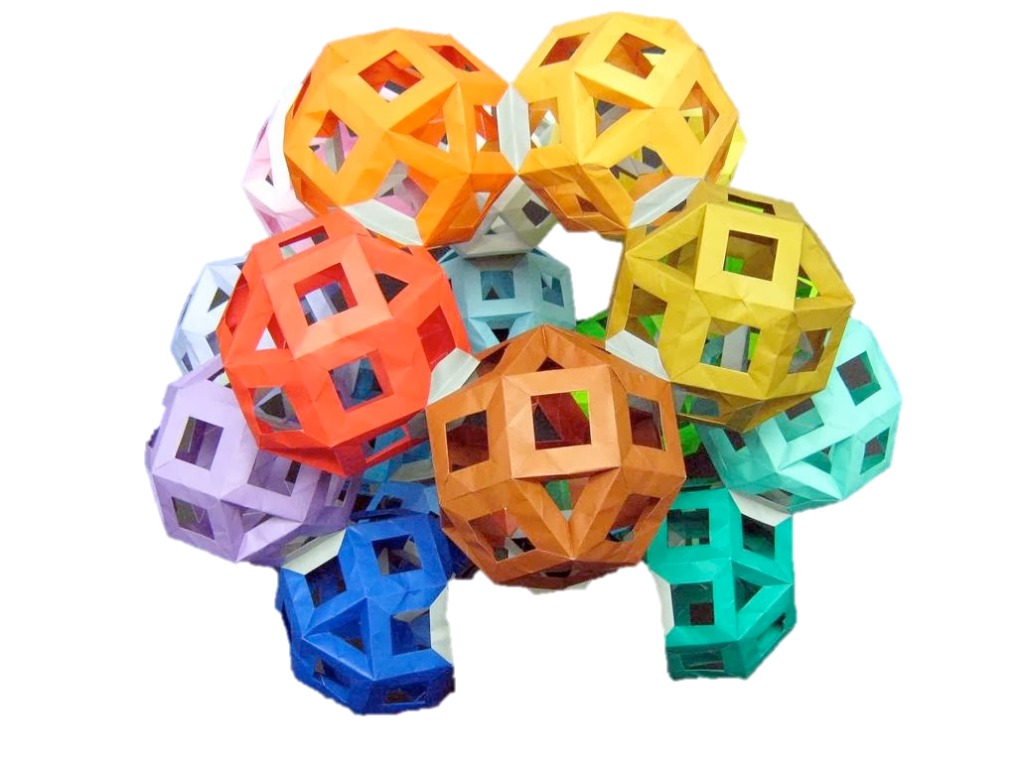
PREDIZIONE DELLA STRUTTURA DI BIOMOLECOLE
Protein folding
RNA folding

Slide 3
Alfabeto molecolare
GLI ACIDI NUCLEICI E LE PROTEINE SONO POLIMERI LINEARI → BIOSEQUENZE
DNA e RNA sono polimeri lineari di nucleotidi, specializzati nel deposito, nella trasmissione e nell’utilizzazione dell’informazione genetica
Le proteine sono polimeri di amminoacidi, che svolgono funzioni grazie alla loro FORMA nello spazio 3D
Gli acidi nucleici possono assumere specifiche forme nello spazio 3D (doppia elica DNA)
In particolare gli RNA, come le proteine, e svolgere attività diverse (ad es. catalisi) grazie a strutture 3D e date le loro capacita di appaiamento con altri acidi nucleici

Slide 4
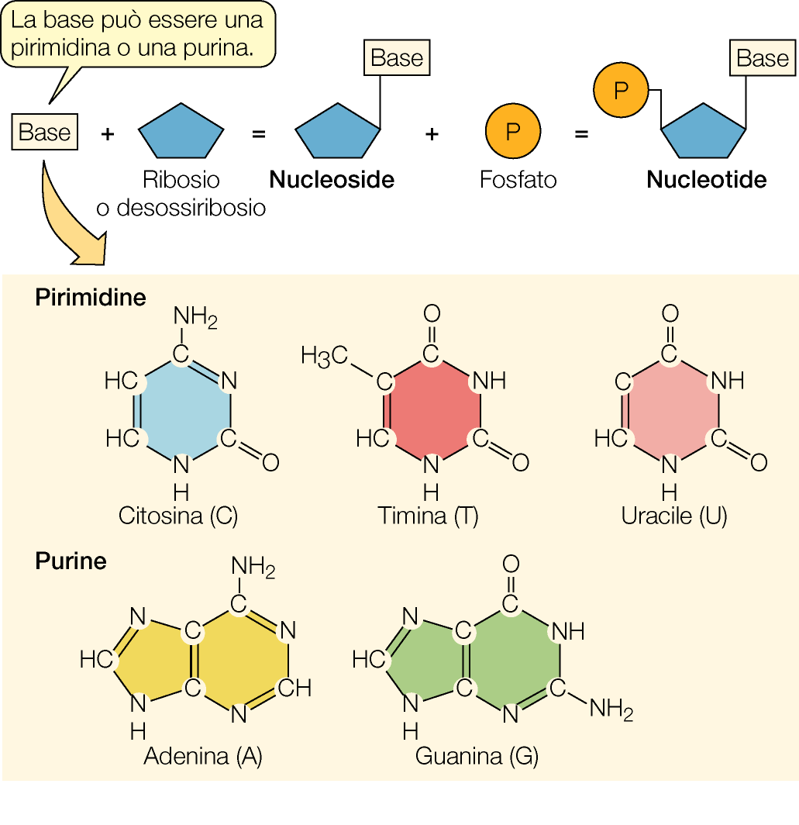
MACROMOLECOLE: GLI ACIDI NUCLEICI
I NUCLEOTIDI
Un nucleotide e’ formato da:
  uno ZUCCHERO PENTOSO (a 5 atomi di Carbonio) che puo’ essere il RIBOSIO (nell’RNA) o il DESOSSIRIBOSIO (nel DNA)
  una BASE AZOTATA (C, T, U, A o G)
  un gruppo fosfato

Slide 5
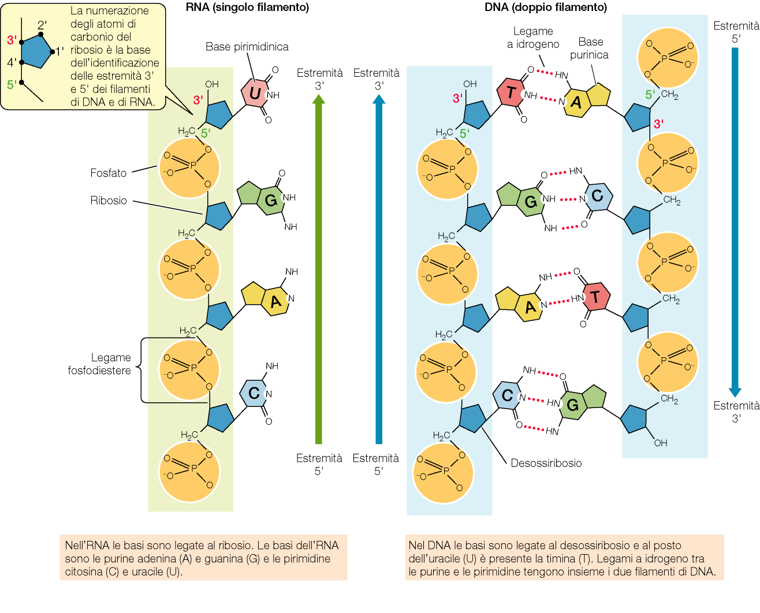
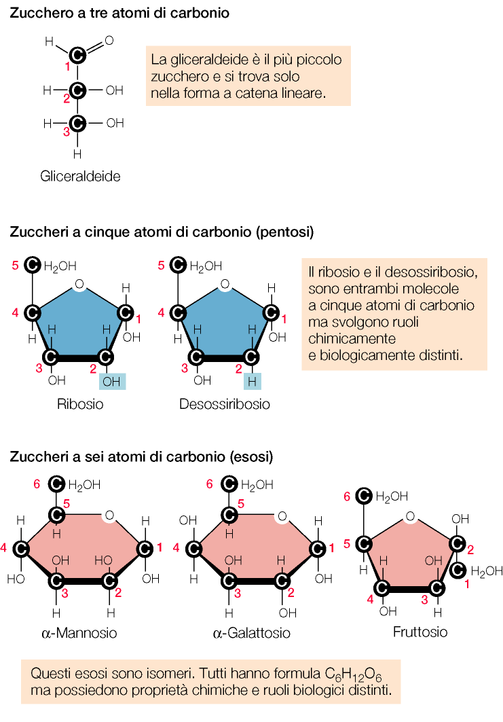
MACROMOLECOLE: GLI ACIDI NUCLEICI
RNA
DNA

Slide 6
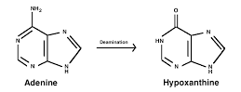
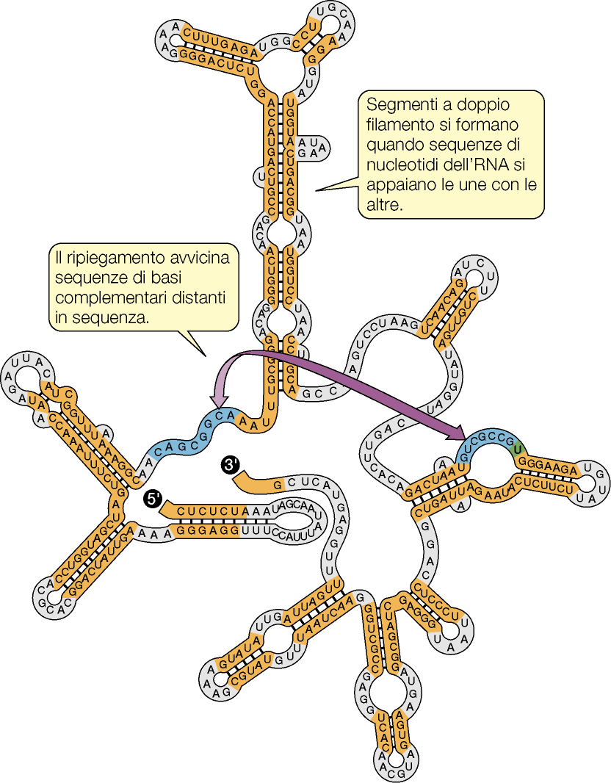
Nell’RNA lo zucchero pentoso e’ il ribosio ed al posto della Timina si ritrova l’Uracile (U)
Molecole di RNA possono ripiegarsi grazie allappaiamento delle basi complementari ed assumere forme specifiche nello spazio 3D
Wobble base pairs (G-U, I-U, I-A, I-C)
Stem-loop, bulges, tetraloops, pseudoknots
La principale funzione dell’RNA è di tipo informazionale, e risiede nel trasferimento di informazione dal DNA alle proteine
Esistono RNA con funzione catalitica e con moltissime altre funzioni molecolari → non-coding RNAs
RNA

Slide 7
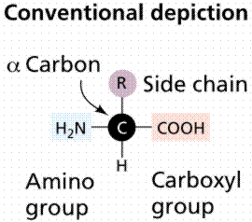
LE PROTEINE
Circa 500 aa noti
22 proteinogenici sono α-aa
20 aa codificati dal codice genetico
2 “non-canonici” (pirrolisina e selenocistena)
Dei 20, 9 “essenziali” per l’uomo
AMMINOACIDI
Composti con più gruppi funzionali, a un atomo di C
(Cα) sono legati
un gruppo amminico,
un gruppo carbossilico,
un atomo di H
una “catena laterale”
Nelle molecole dei diversi amminoacidi si ritrovano catene laterali diverse, con composizione, proprietà chimiche e ingombro sterico differenti

Slide 8
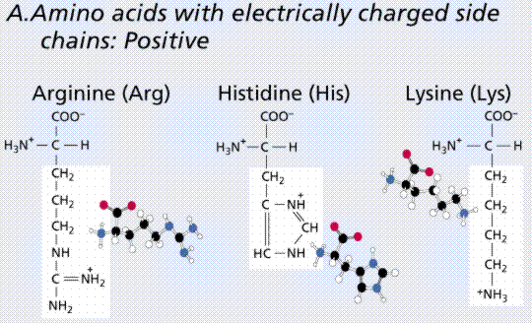
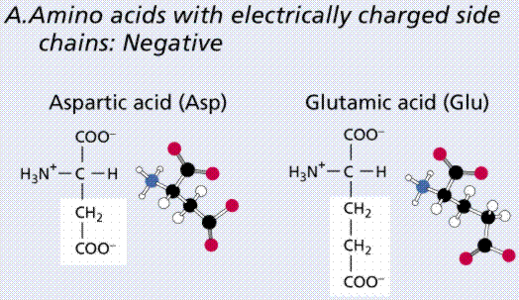
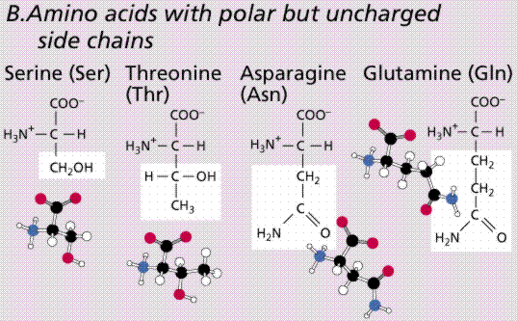
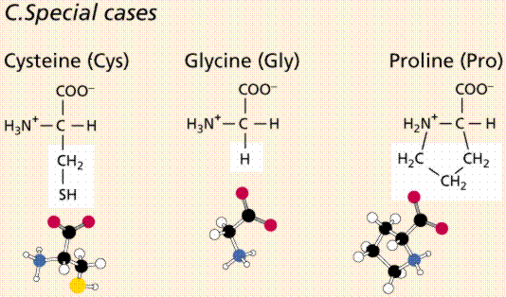
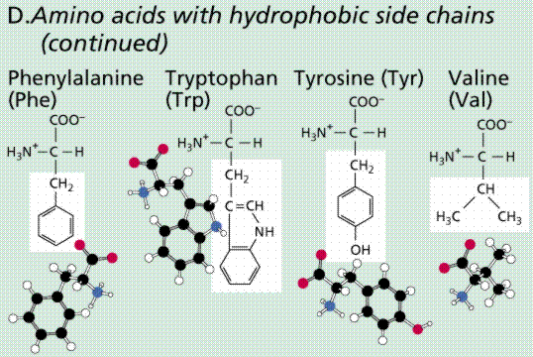
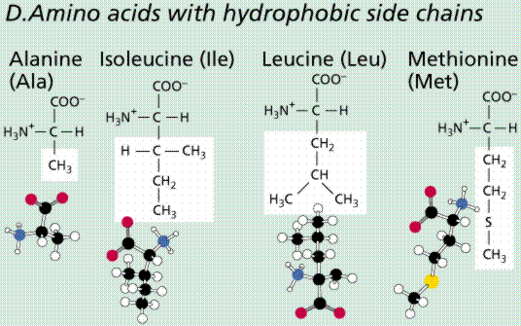
LE PROTEINE : 20 AMMINOACIDI proteinogenici

Slide 9
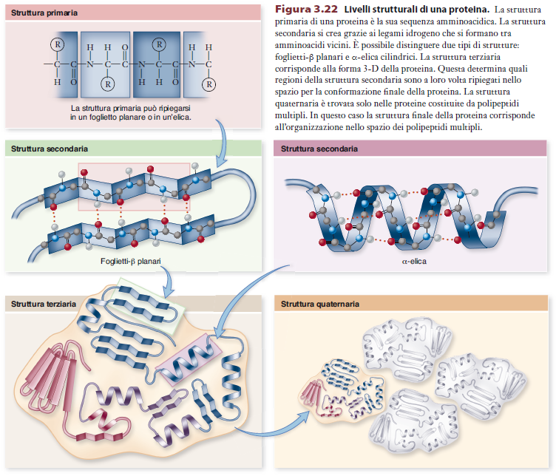

Slide 10
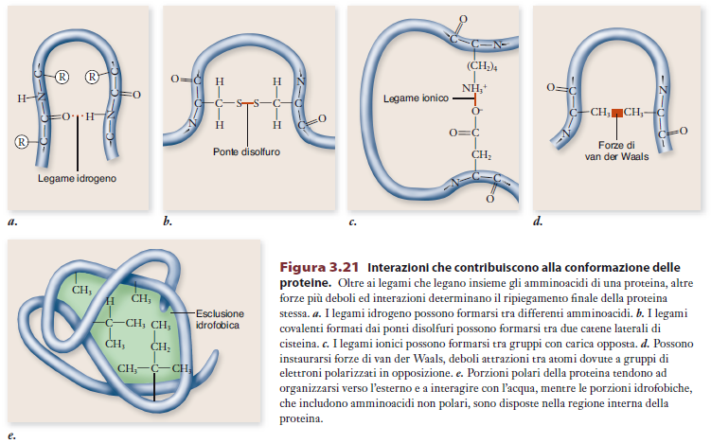
Legame ionico: interazione tra cariche opposte, ovvero tra catene laterali cariche.
Forze di Van der Waals: dovute a interazioni tra molecole con asimmetrica distribuzione di carica (dipoli), forze deboli, a breve raggio.
Interazioni idrofobiche: l’idrofobia di alcuni aa induce le catene a ripiegarsi in modo da escludere l’acqua in regioni occupate solo da catene apolari.
Legame idrogeno: determinano strutture secondarie, ma anche terziarie.
Ponti disolfuro:
legami covalenti tra catene laterali di cisteina. Importanti per Struttura terziaria.
Notes:
Interazione tra dipoli permanenti Coinvolto H legato a elemento elettronegativo che attrae elettroni di valenza
WdW inerazionindeboli dovte a distribuzioni disomogenees di carica

Slide 11
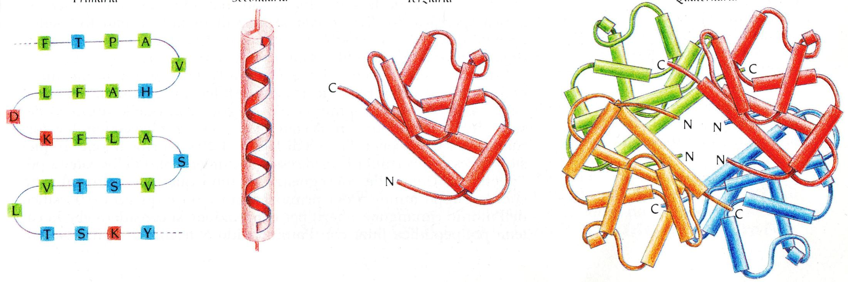
LEGAMI
COVALENTI
LEGAMI
NON COVALENTI
A BREVE RAGGIO
LEGAMI
NON COVALENTI
A LUNGO RAGGIO
+ PONTI
DISOLFURO
Primaria
Secondaria
Terziaria
Quaternaria

Slide 12
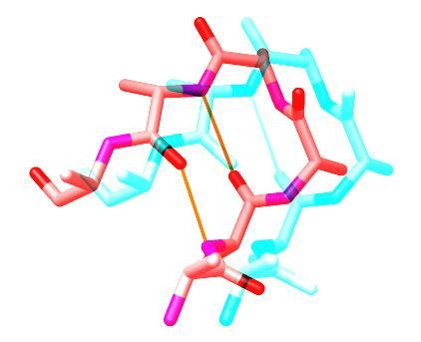
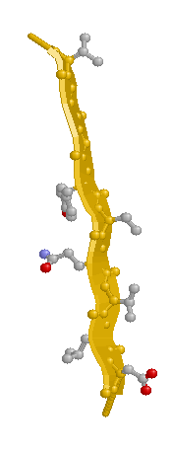
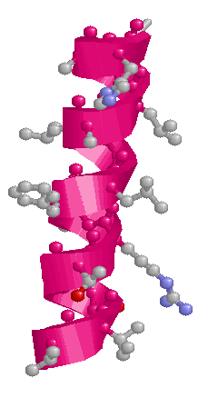
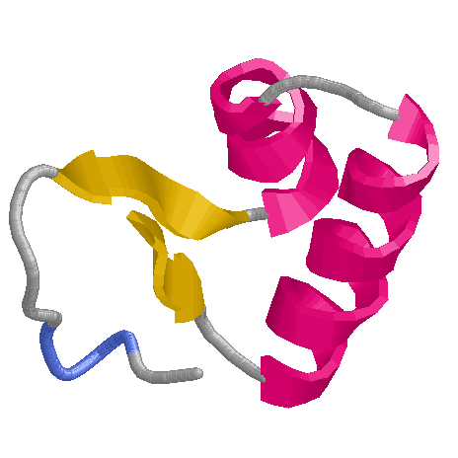
Gli elementi di struttura secondaria delle proteine
β−Turn
Foglietto β
α -Elica
N
C

Slide 13
Perché è interessante conoscere la struttura di una macromolecola?

Slide 14
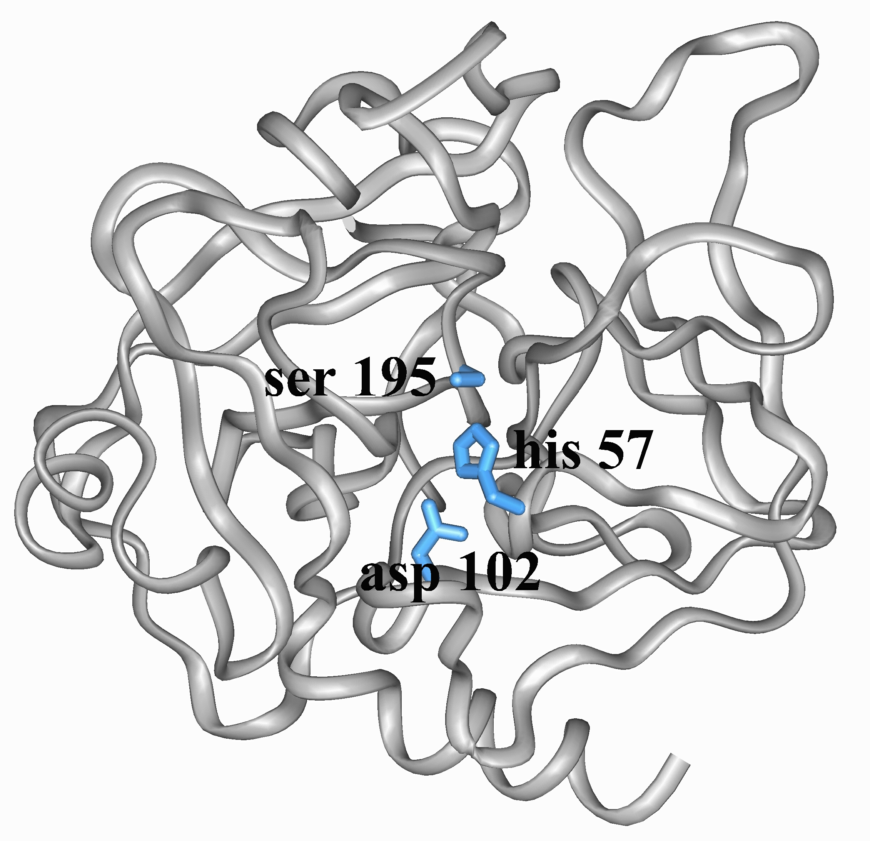
Struttura 3D della chimotripsina
I residui della triade catalitica, non sono contigui nella sequenza proteica
La contiguità dei residui in
struttura determina la funzione
Notes:
in molti casi è vero che solo l’analisi della struttura tridimensionale di una macromolecola può aiutarci a comprendere in quale modo e per quale motivo una determinata sequenza (avvolta in una specifica struttura) possa svolgere una ben precisa funzione

Slide 15
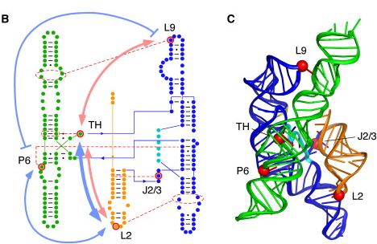
Struttura del Ribozima Group I
(Azoarcus sp.)
Mutazioni che alterano le interazioni chiave per il ripiegamento e la funzione
Struttura terziaria
Le proprietà catalitiche (self-excision e taglio di substrati nucleotidici) dipendono dalla struttura
Notes:
Many noncoding RNAs fold into unique 3D structures, which allow them to catalyze biochemical reactions or act as regulators of gene expression. Recent genomic sequence analyses indicate that noncoding RNAs with complex structures are widespread in nature (Weinberg et al., 2009 and Westhof, 2010) and may encode a greater variety of biochemical functions than currently known.
Group I introns are catalytic RNAs (ribozymes) that do not require the spliceosome for their removal from primary transcripts. Instead, these ribozymes fold into catalytically active structures that undergo two successive transphosphorylation reactions, facilitating their own excision and the ligation of the two flanking exons

Slide 16
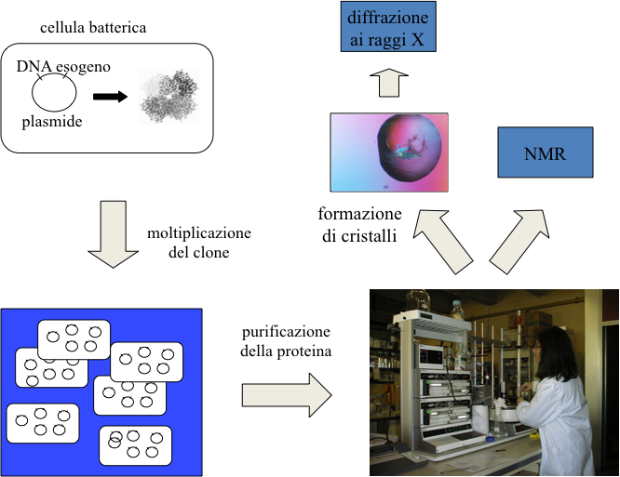
Come si può studiare la struttura di una proteina?
Metodi sperimentali classici per la risoluzione della struttura 3D:
Cristallografia a raggi X
Spettroscopia a risonanza magnetica e nucleare (NMR)

Slide 17
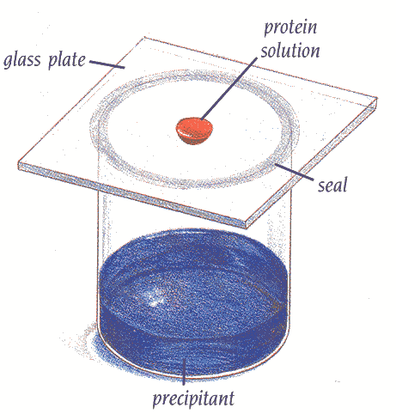
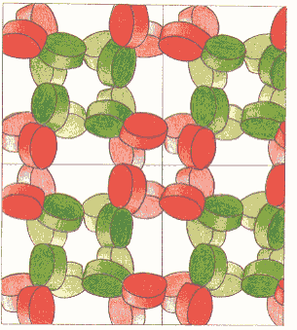
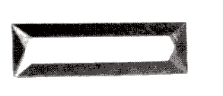
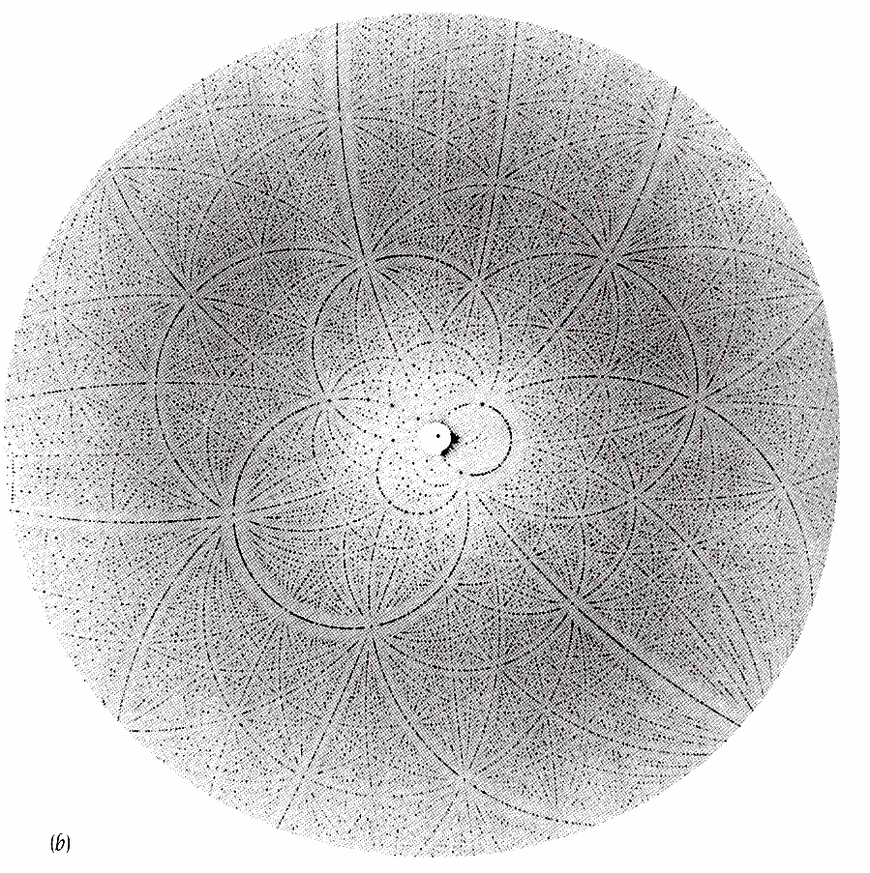
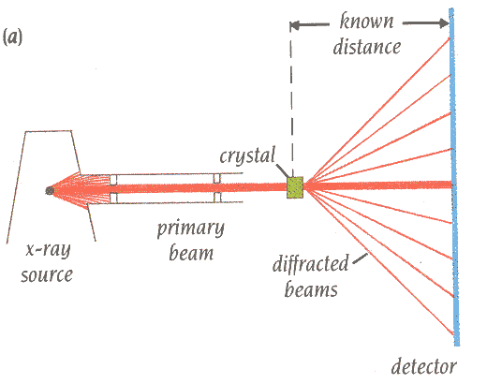
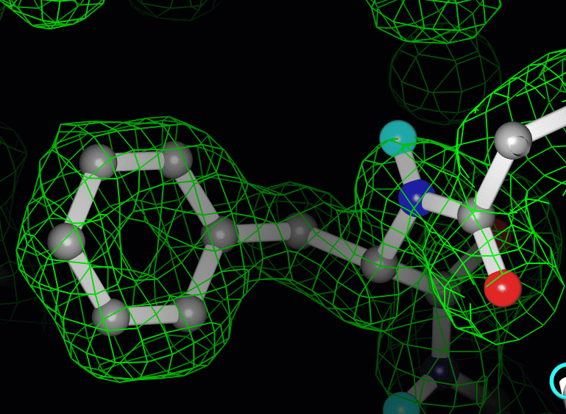
X-Ray Crystallography
~0.5mm
Protein crystal
X-Ray diffraction
Electron Density Maps
two-dimensional images taken at different orientations

Slide 18
Uniprot/Swissprot Release 2014_08 of 03-Sep-14 of contains 546,238 sequence entries
PDB As of Tuesday Sep 16, 2014 at 5 PM PDT there are 103,354 Structures (lower number of unique structures)
600000
Sequence structure gap
500000
400000
300000
200000
100000
0
Sequenze
Comparative Models
Strutture

Slide 19
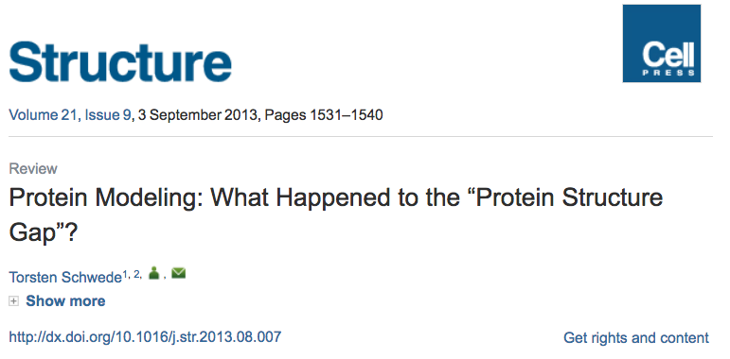

Slide 20
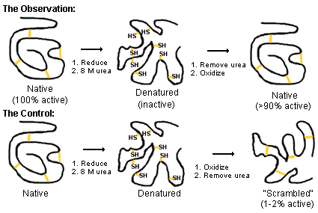
Esperimento di Anfinsen (1973) - La sequenza primaria di una proteina ne determina la struttura: una prova sperimentale
  β-mercaptoethanol – breaks disulfide bonds
  Urea or guanidine hydrochloride – denaturant, also heat or pH
RNAse A
L’informazione contenuta nella sequenza è sufficiente a determinare il ripiegamento e la funzione della proteina
→ Ipotesi termodinamica: la struttura nativa di una proteina corrisponde alla struttura globale termodinamicamente più stabile

Slide 21
Levinthal’s paradox
Consider a 100 residue protein.
If each residue can take only 3 positions, there are 3¹⁰⁰ = 5 × 10⁴⁷ possible conformations.
If it takes 10⁻¹³s to convert from 1 structure to another, exhaustive search would take 1.6 × 10²⁷ years!
But, proteins fold in millisecond even not in microsecond times
→ Folding must proceed by progressive stabilization of intermediates
  Molten globules (MG) – most secondary structure formed, but much less compact than “native” conformation
  U ↔ MG ↔ N

Slide 22
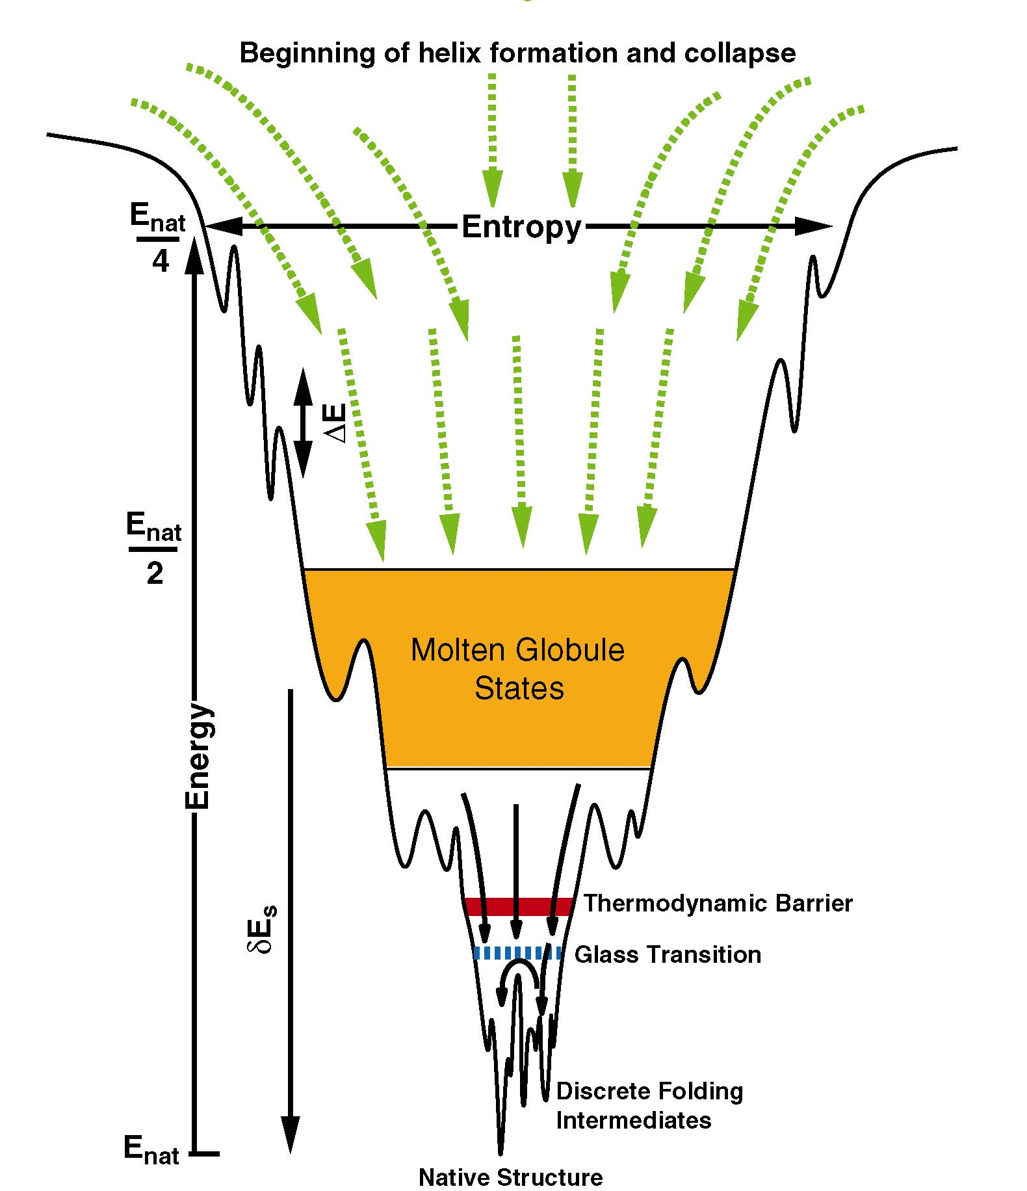
Ipotesi termodinamica di Anfinsen
L’informazione codificata nella sequenza amminoacidica di una proteina determina completamente la sua struttura nativa
Lo stato nativo è il minimo assoluto dell’energia libera della proteina

Slide 23
Struttura Metodo
sperimentale computazionale
Primaria
Secondaria
Terziaria
Quaternaria
Dicroismo circolare
Metodi di predizione di struttura secondaria
Homology Modelling
Fold Recognition
Folding ab-initio
Cristallografia ai RX
NMR

Slide 24
Metodi per la predizione
della struttura secondaria

Slide 25
Gli elementi di struttura secondaria delle proteine
β−Turn
Foglietto β
α -Elica
N
C

Slide 26
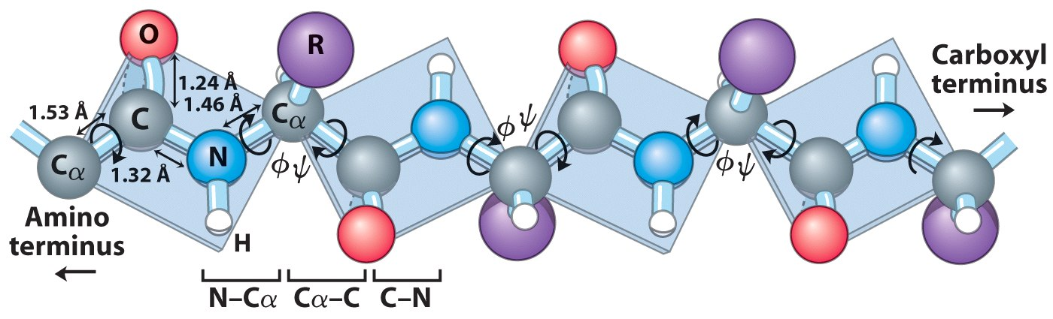
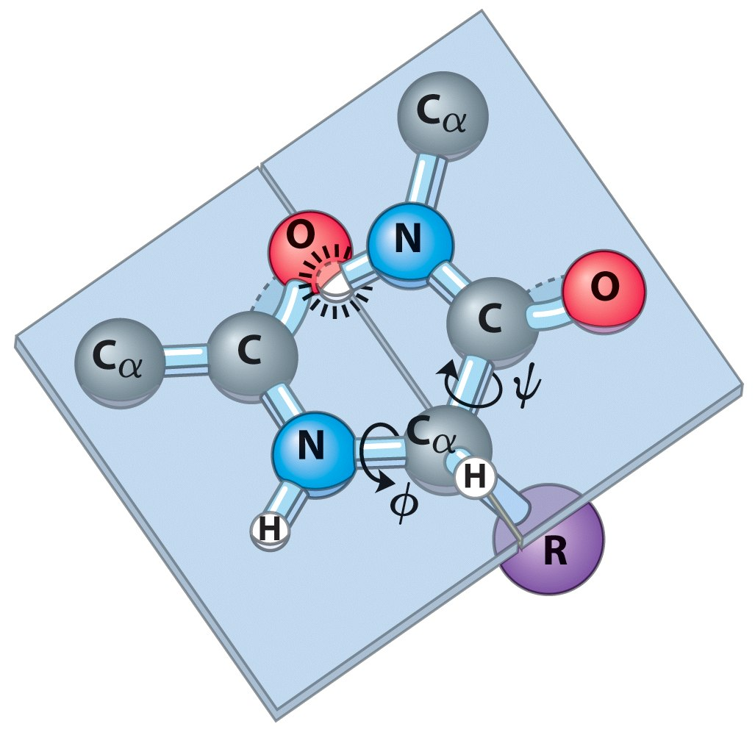
Il legame peptidico è rigido e planare
La conformazione del backbone viene definita da due angoli diedri dei residui amminoacidici:
Φ (phi) N-C_{α} bond (hetero) Ψ (psi) C_{α}-C bond (same)
e ψ sono di 180°
quando il polipeptide è nella conformazione (proibita) in cui i gruppi peptidici sono sullo stesso piano

Slide 27
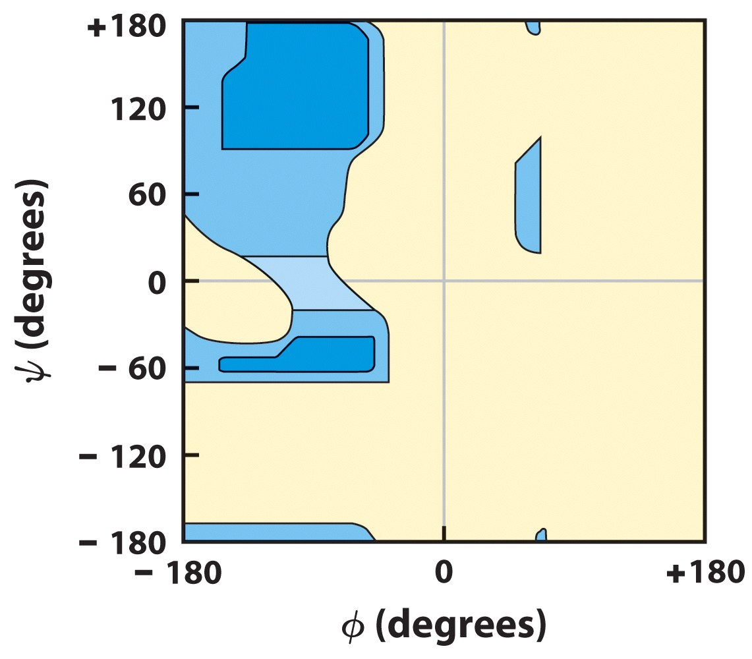
Ramachandran plot (L-Ala)
Conformazioni permesse in blu
Beta
Angoli Φ negativi e Ψ positivi (ad Es. -150 e 120)
Alpha
Angoli Φ e Ψ entrambi negativi, (ad es. -60 e -60)
Collisione sterica
Typical for all non-glycines

Slide 28
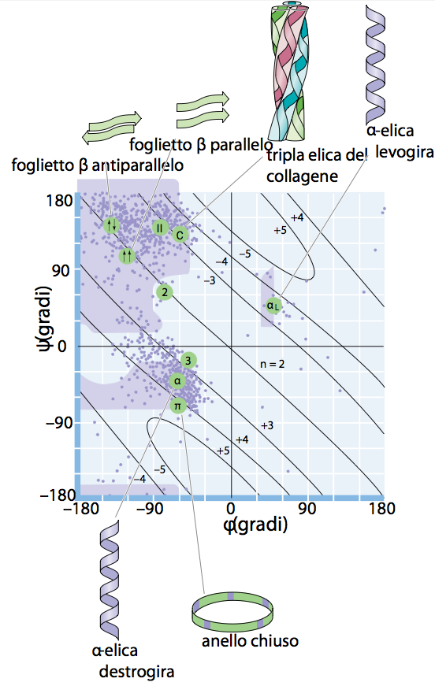
Conformazioni ‘popolate’ degli angoli di torsione e zone ‘proibite’ poco popolate

Slide 29
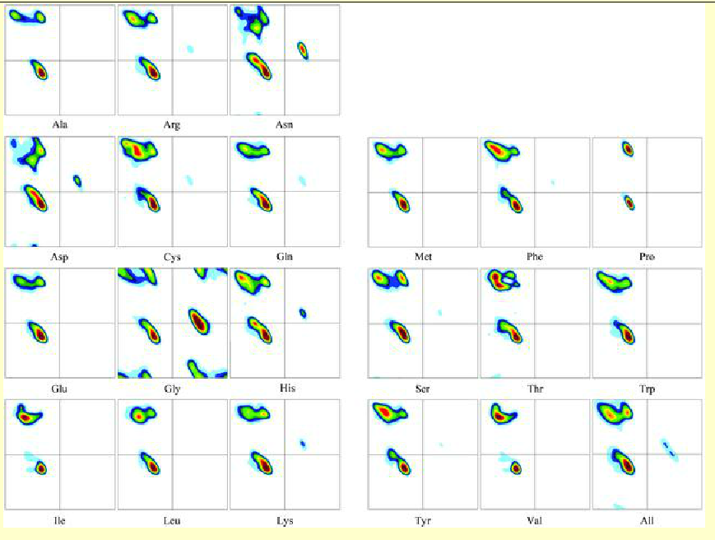
Individual Ramachandran plots for each of the 20 amino acids
(All includes all 20 amino acids).
Most amino acids have two distinct maxima in the [beta]-sheet region (upper left quadrant).
Asp and Asn have the most complicated plots after Gly. This reflects their role in terminating [alpha]-helices and [beta]-sheets.
The two amino acids with highest preference for [beta]-sheets, Ile and Val, have very similar Ramachandran plots.
The plots of the three large hydrophobic amino acids Phe, Tyr and Trp look alike.

Slide 30
Accuratezza delle predizioni di struttura secondaria
Se:
N = residui predetti
M_{i =} predizioni corrette
Q₃=100/N Σ_{i=α,β,loop}M_{i}
Q₃ → Percentuale di residui predetta correttamente

Slide 31
Assunzioni
La sequenza determina la struttura secondaria
Le catene laterali degli aa determinano la struttura della regione di catena di cui fanno parte

Slide 32
Il metodo Chou-Fasman (1974)
Considera il singolo residuo
Metodo basato sull’analisi statistica della composizione in residui delle strutture secondarie note (presenti in PDB)
Alcuni residui sono associati più spesso a certe strutture (α-helices, β-sheets, coils)
Examples: Glu α-helix
Val β-strand

Slide 33
Il metodo Chou-Fasman (1974)
Ad ogni aa vengono assegnati:
Parametri conformazionali
P(a), P(b) e P(t) in base alle frequenze osservate dei diversi aa in strutture secondarie note
Parametri di piegamento
f(i), f(i+1), f(i+2), f(i+3)
in base alla frequenza con cui l’aa si trova in prima, seconda e terza posizione di un hairpin turn
Name P(a) P(b) P(turn) f(i) f(i+1) f(i+2) f(i+3)
Alanine 142 83 66 0.06 0.076 0.035 0.058
Arginine 98 93 95 0.070 0.106 0.099 0.085
...

Slide 34
Il metodo Chou-Fasman (1974)
Name P(a) P(b) P(turn) f(i) f(i+1) f(i+2) f(i+3)
Alanine 142 83 66 0.06 0.076 0.035 0.058
Arginine 98 93 95 0.070 0.106 0.099 0.085
Aspartic Acid 101 54 146 0.147 0.110 0.179 0.081
Asparagine 67 89 156 0.161 0.083 0.191 0.091
Cysteine 70 119 119 0.149 0.050 0.117 0.128
Glutamic Acid 151 037 74 0.056 0.060 0.077 0.064
Glutamine 111 110 98 0.074 0.098 0.037 0.098
Glycine 57 75 156 0.102 0.085 0.190 0.152
Histidine 100 87 95 0.140 0.047 0.093 0.054
Isoleucine 108 160 47 0.043 0.034 0.013 0.056
Leucine 121 130 59 0.061 0.025 0.036 0.070
Lysine 114 74 101 0.055 0.115 0.072 0.095
Methionine 145 105 60 0.068 0.082 0.014 0.055
Phenylalanine 113 138 60 0.059 0.041 0.065 0.065
Proline 57 55 152 0.102 0.301 0.034 0.068
Serine 77 75 143 0.120 0.139 0.125 0.106
Threonine 83 119 96 0.086 0.108 0.065 0.079
Tryptophan 108 137 96 0.077 0.013 0.064 0.167
Tyrosine 69 147 114 0.082 0.065 0.114 0.125
Valine 106 170 50 0.062 0.048 0.028 0.053

Slide 35
L’algoritmo quindi definisce le regioni che fanno parte di α-eliche, foglietti β e piegamenti β nel modo seguente:
α eliche
Ricerca regioni di 4-6 aa contigui con P(a)>100
Cerca di estenderle in entrambe le direzioni sino a che incontra 4 residui con media P(a)<100
Se la regione estesa ha ΣP(a)>ΣP(b) e l>5 è predetta come α-elica
Foglietti β
Identifica i foglietti β in modo simile media P(b)>100 e ΣP(b)>ΣP(a)
3. Risolve le sovrapposizioni α/β
4. Piegamenti β
Infine identifica i piegamenti β usando P(t)i=f(i)+f(i+1)+f(i+2)+f(i+3)
Se P(t)i>0.000075 e valore medio (da i a i+3) di P(t) >100 e ΣP(a)<ΣP(t)>ΣP(b)
Questo metodo considera solo il singolo aa,
non usa P condizionali
Q₃ circa 50%

Slide 36
Il metodo GOR
(Garnier-Osguthorpe-Robson, 1978)
Considera un segmento di sequenza
Come C-F, GOR si basa sull’analisi statistica della composizione in residui delle strutture secondarie note presenti in PDB.
Inferenza Bayesiana:
  Si basa sui valori P_{ij} di Chou-Fasman
  E sulla probabilità condizionale di un residuo di assumere una carta struttura (Alpha, Beta o Loop), condizionata dal contributo dei suoi vicini.
  Utilizza una finestra di 17 residui 8-1-8 per determinare la probabilità del residuo centrale di far parte di una specifica struttura secondaria (sliding window approach)
Notes:
.[12] The GOR method takes into account not only the probability of each amino acid having a particular secondary structure, but also the conditional probability of the amino acid assuming each structure given the contributions of its neighbors (it does not assume that the neighbors have that same structure)

Slide 37
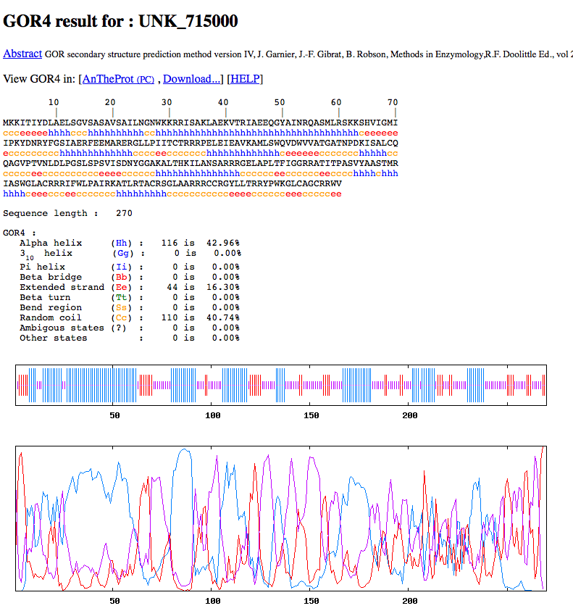
Il metodo GOR
Q₃ <60%

Slide 38
Metodi predittivi basati solo sul contesto locale hanno accuratezza limitata.
Ruolo legami a lungo raggio soprattutto in foglietti β
METODI BASATI SU RETI NEURALI (NN)
Fondati sull’analisi di allineamenti multipli
L’evoluzione ci fornisce informazione su quali aa sono chiave per il mantenimento di una certa struttura secondaria

Slide 39
RETI NEURALI ARTIFICIALI (NN)
Le reti neurali (NN) sono programmi in grado di apprendere, in un tentativo di simulare il comportamento del cervello umano.
Le NN vengono addestrate utilizzando un opportuno insieme di dati detto training set (ad es. un insieme di sequenze note che si ripiegano α-eliche, filamenti β e elementi non-α non-β)
Riescono poi a fare predizioni (ad es. distinguere α-eliche da filamenti β e da elementi non-α non-β)

Slide 40
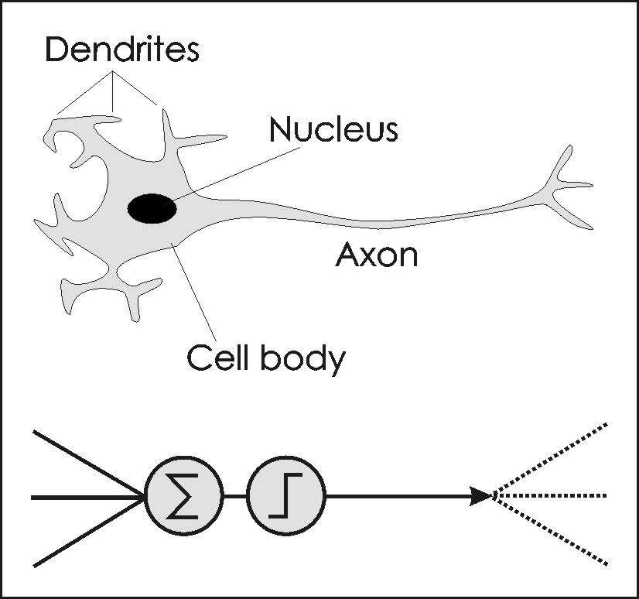
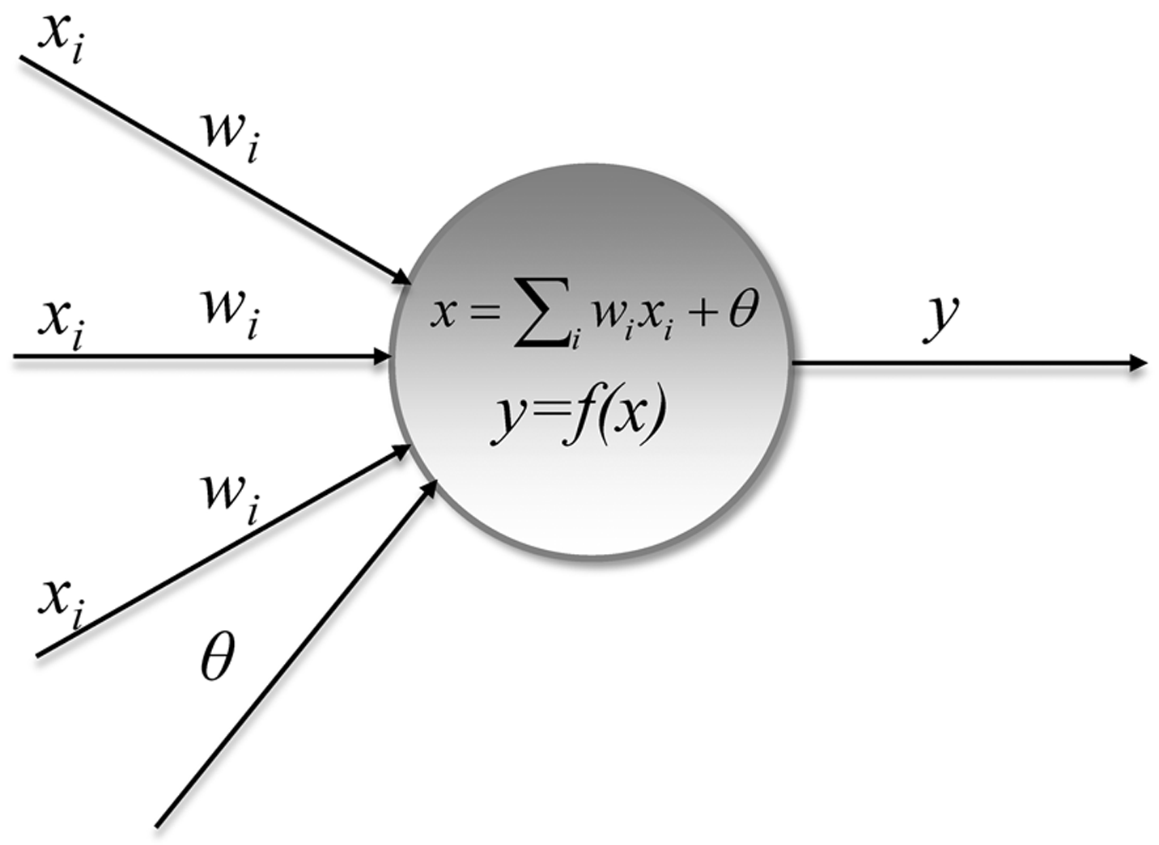
Le NN sono insiemi di equazioni (neuroni) concatenate tra loro (sinapsi)
Ogni neurone riceve degli input che integra
Si determina quindi lo stato di attivazione del neurone e quindi il suo output
I pesi (bias) associati al neurone sono valori che modificano l’ouput del neurone

Slide 41
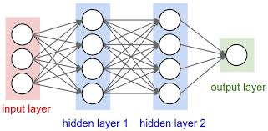
Le prime equazioni descrivono l’oggetto in analisi (input)
L’equazione finale fornisce la classificazione (output)
La concatenazione tra le equazioni è rappresentata in un’architettura (relazioni, pesi, ecc.)
L’architettura viene modificata nella fase di apprendimento (training) in modo da ottimizzare la NN e massimizzare la capacità predittiva
→ L’architettura rappresenta la conoscenza acquisita
Capacità di generalizzazione

Slide 42


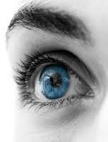
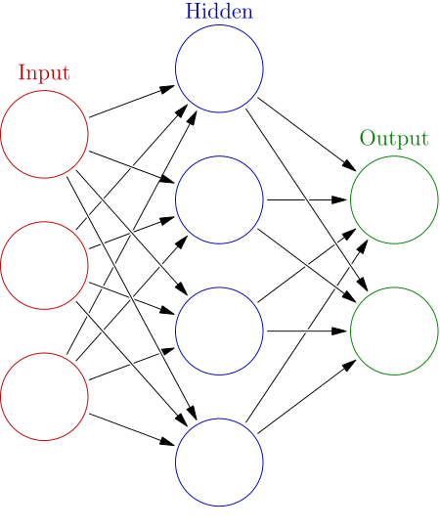
RETI NEURALI (NN)
Ovvio, è un Albero!
E’ un Albero, con una certa probabilità

Slide 43


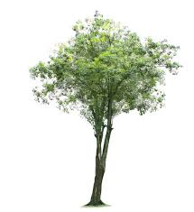

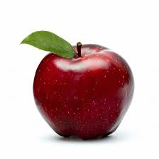


Apprendimento automatico: Reti Neurali
Training
Predizione
Set noto
Nuovo oggetto
Tree
Regole Generali
Non Tree
Predizione
Mapping noto
Tree P=98% | Non tree P=2%

Slide 44
All’apprendimento automatico: Reti Neurali
Training
Predizione
Set dalla banca dati
Nuova sequenza
Regole Generali
Backpropagation
Durante il training supervisionato
l’architettura viene modificata tenendo conto del mapping noto, fino ad ottimizzarla per minimizzare l’errore di classificazione
Mapping noto
  α elica
  Foglietto β
  Piegamento β
Predizione
α elica | Foglietto β | Piegamento β
Notes:
Funzione di costo

Slide 45
The cross validation procedure
Protein set
Testing (or prediction)
set 1
Training (or learning)
set
Il training necessita di
Training set: insieme di dati a mapping noto (proteine non omologhe a struttura nota)
Test set: insieme disgiunto da usare come verifica delle prestazioni.
Le regole funzionano? Sono abbastanza generali? Overtraining?

Slide 46
Nel contesto della predizione della struttura secondaria di polipeptidi: La finestra di input
Le proprietà del residuo R dipendono sia dalle interazioni locali (finestra W) sia da quelle non locali (contesto C)
Contesto C
Finestra W
Residuo R
Rete Neurale
O_{α}
O_{non α}

Slide 47
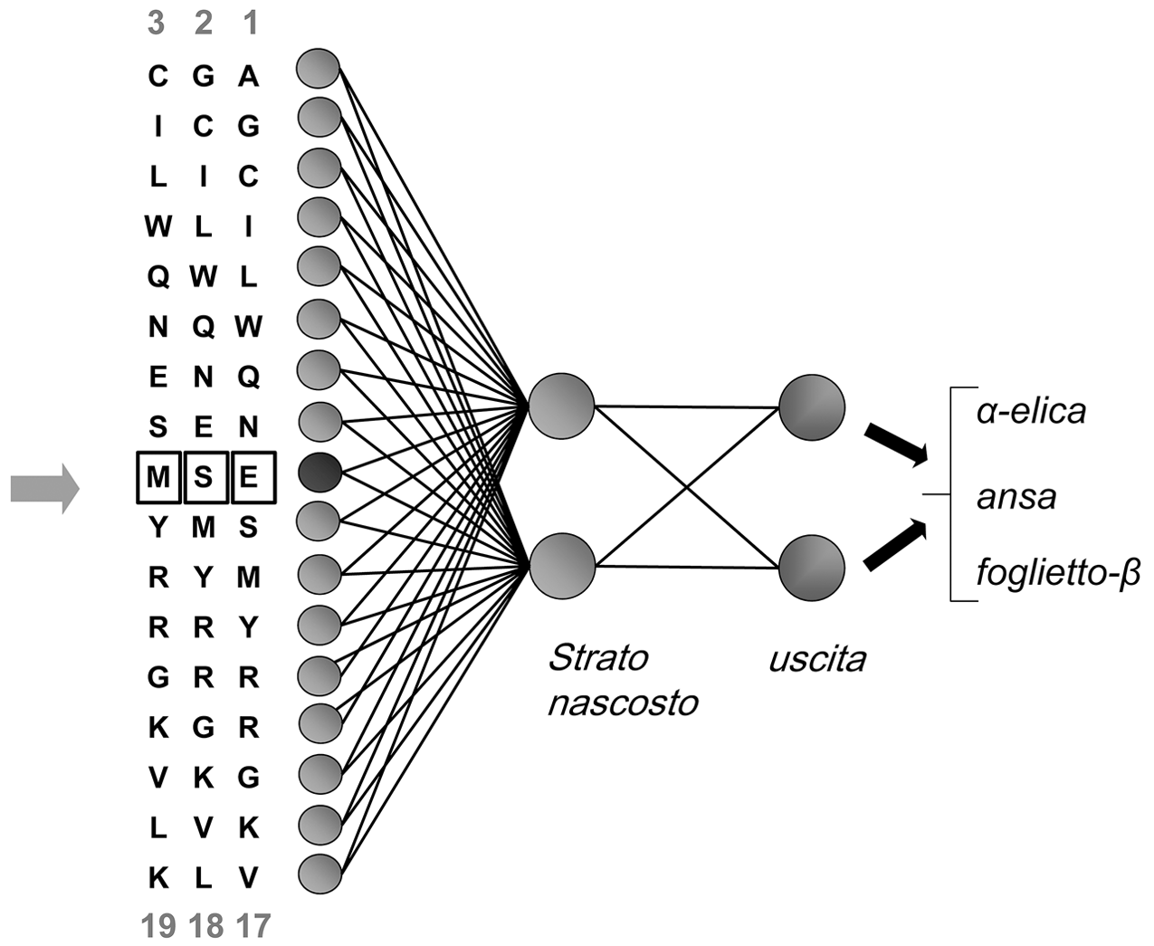
La finestra di input
Non singola sequenza
ma allineamento multiplo fa da input per la rete neurale
→ aumento accuratezza

Slide 48
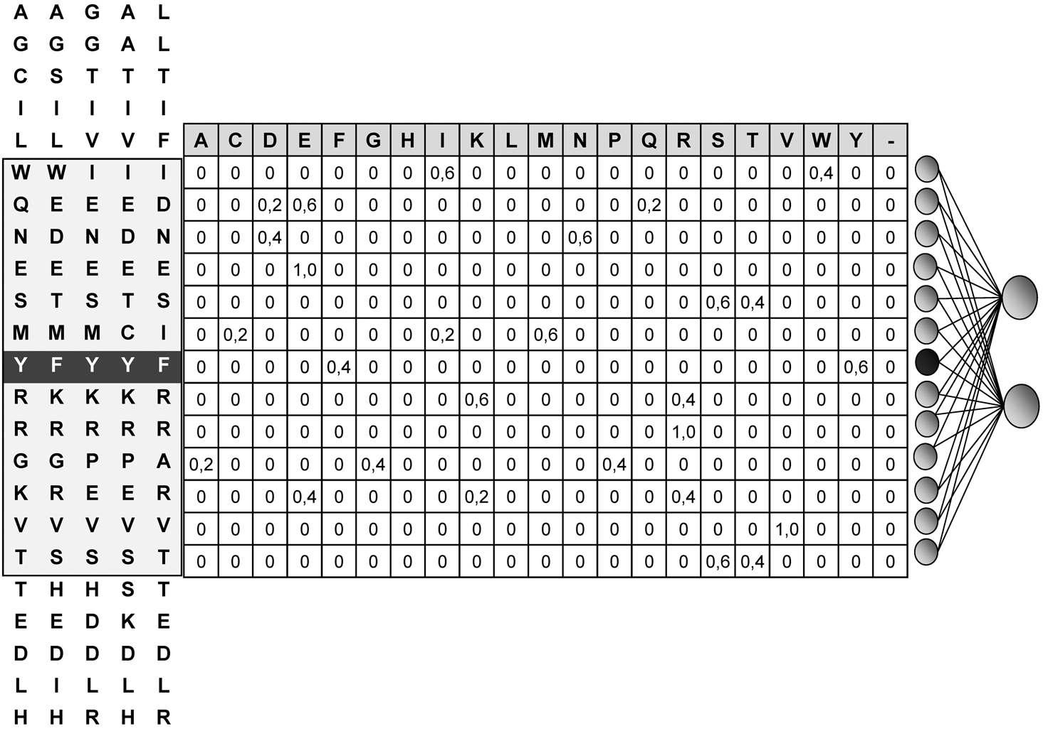
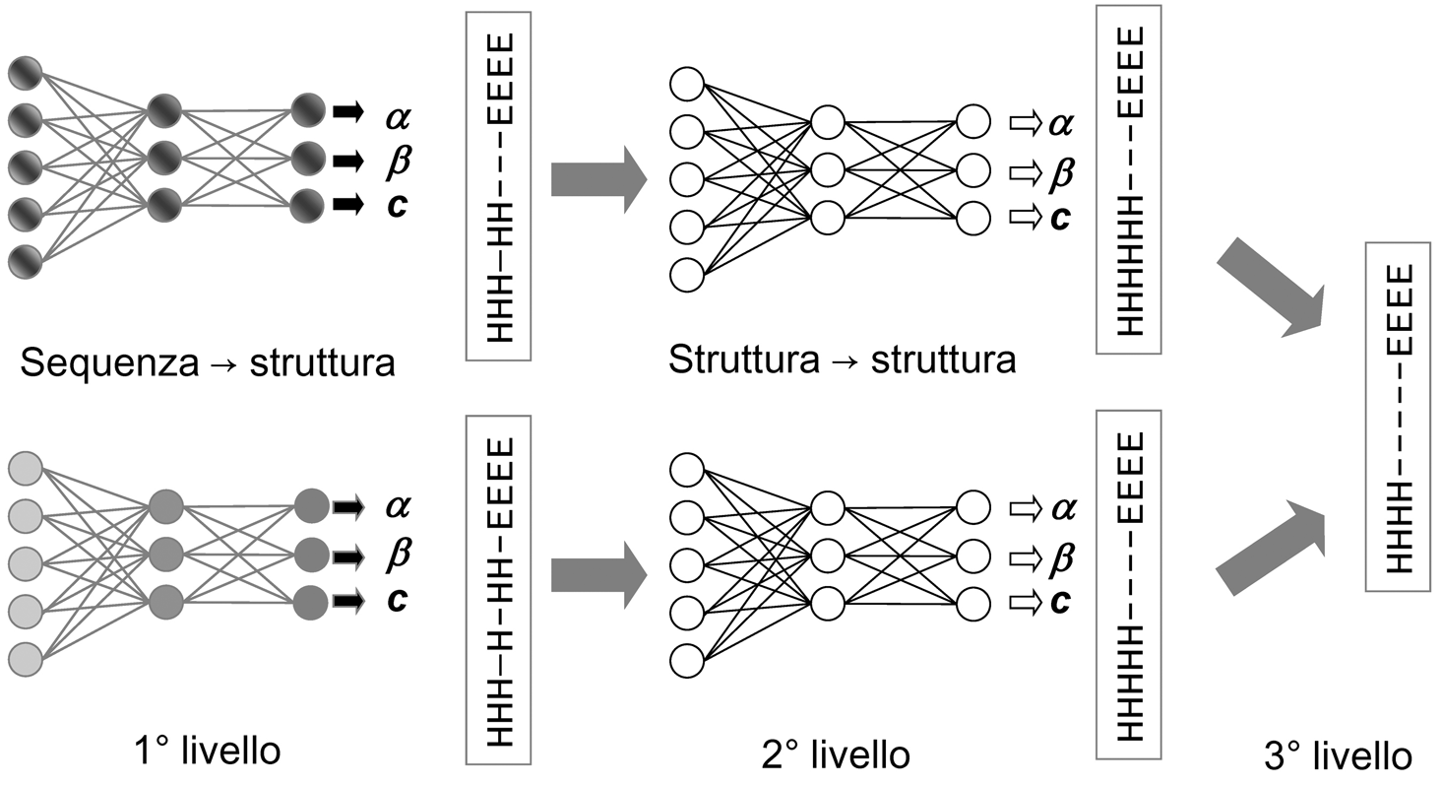
Allineamento multiplo codificato in profilo
fa da input per la rete neurale
PHD
Livelli multipli di NN risolvono incongruenze
Giuria finale produce dei valori “mediati” e con stima di attendibilità
(Reliability Index, RI)
Giuria

Slide 49
Metodi per la predizione
della struttura secondaria
AGADIR per predire la percentuale di residui in elica
http://www.embl-heidelberg.de/Services/serrano/agadir/agadir-start.html
PSIPRED utilizza un sistema di due reti neurali
Costruzione allineamento mediante PSI-BLAST
http://bioinf.cs.ucl.ac.uk/psipred/
PREDATOR si basa sull’applicazione del metodo del k-esimo vicino che usa le reti neurali
http://bioweb.pasteur.fr/seqanal/interfaces/predator-simple.html
JPRED3
http://www.compbio.dundee.ac.uk/Software/JPred/jpred.html
Fa un consensus di vari metodi
Q₃ >80%

Slide 50
PSIpred Output
Conf: Confidence (0=low, 9=high)
Pred: Predicted secondary structure (H=helix, E=strand, C=coil)
AA: Target sequence
Conf: 988766667637889999877999871289878877049963202468899999997887
Pred: CCCCCCCCCCHHHHHHHHHHHHHHHHHCCCCCCHHHCCCCCHHHCHHHHHHHHHHHHHHH
AA: MQRSPLEKASVVSKLFFSWTRPILRKGYRQRLELSDIYQIPSVDSADNLSEKLEREWDRE
10 20 30 40 50 60
Conf: 742888731467888768899999999999999987557888998875227887303678
Pred: HHCCCCCCHHHHHHHHHHHHHHHHHHHHHHHHHHHHHHHHHHHHHHHHHCCCCCCCHHHH
AA: LASKKNPKLINALRRCFFWRFMFYGIFLYLGEVTKAVQPLLLGRIIASYDPDNKEERSIA
70 80 90 100 110 120
Confidence level
Predicted structure

Slide 51
Metodi per la predizione
della struttura terziaria
(e della funzione) delle proteine

Slide 52
Si basano su principi teorici
tempi di calcolo lunghi
Metodi ab inizio
Homology/Comparative modelling
Metodi
knowledge
based
Si basano sull’informazione strutturale e di sequenza disponibile, utilizzando o meno informazioni evolutive.
Threading/Fold recognition
Possono dare ottimi risultati in tempo breve.

Slide 53
Metodi ab inizio
NO allineamento
NO struttura nota
AB INIZIO O DE NOVO
Data una sequenza proteica, calcolarne la struttura
Il calcolo è basato sulla stima dell’energia relativa alla posizione di ciascun atomo nello spazio e la sua relazione chimico-fisica con gli altri atomi e con il solvente
Il minimo globale della funzione energia definisce la struttura 3D
Approccio:
Costruire una funzione empirica che descriva le forze di interazione
Esplorare lo spazio conformazionale per massimizzare funzione di merito

Slide 54
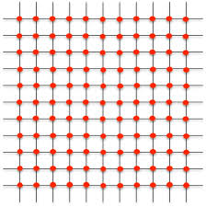
H-P model (Lau and Dill, 1989)
Basato sull’idea che le interazioni idrofobiche sono la principale forza che guida il ripiegamento
First defined on the 2D-square lattice it is applicable and used in various lattices and even in off-lattice models.
In the easiest form it is a backbone model (i.e. one monomer per amino acid) but also side chain models are possible.
Alphabet = {H, P} H/P = Hydrophobic/Polar
the model only represents two groups of amino acids
Notes:
31

Slide 55
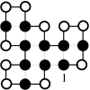
To determine the energy of a protein structure only hydrophobic contacts are considered by counting the number of H-H monomer interactions, excluding consecutive ones along the chain.
Two monomers interact if they occupy neighboring positions in the lattice, adding an energy gain of -1.
A sample protein conformation in the 2D HP model.
H P
            The protein sequence is HPHPPHHPHPPHPHHPPHPH
            The dotted lines represents the H-H contacts underlying the energy calculation.
            The “energy” of this conformation is -9, which is optimal for the given sequence.
model only hydrophobic interactions
Notes:
31

Slide 56

HPPHPH
The model only represents two groups of amino acids
Model only backbone (C-α) positions
Model only hydrophobic interactions

Slide 57
Off-lattice models
Maggiori dettagli sulla posizione delle catene laterali
+ Funzioni di energia e ottimizzazione più realistiche
Interazioni idrofobiche
Legami idrogeno
Interazioni elettrostatiche
…
Notes:
31

Slide 58
Modelling Per Omologia
Homology (o Comparative) Modelling
Homology/Comparative modelling
La sequenza si evolve più rapidamente della struttura (Chothia & Lesk, 1986)
Numero limitato di fold osservato in natura (1,000?)
In generale, a maggiore identità di sequenza tra due proteine, corrisponde maggiore similarità tra strutture
La qualità del modello dipende dalla similarità tra le sequenze delle due proteine

Slide 59

Modelling Per Omologia
Homology (o Comparative) Modelling
Homology/Comparative modelling
RMSD (root-mean-square deviation) = average distance between the atoms (usually the backbone atoms) of superimposed proteins
Se l’identità tra due sequenze proteiche è superiore al 30%, si può assumere che le loro strutture siano simili

Slide 60

Lisozima di pollo
Alpha-lactalbumina
di babbuino
37% identità
di sequenza
1 KQFTKCELSQ NLYD--IDGY GRIALPELIC TMFHTSGYDT QAIVENDE-S TEYGLFQISN ALWCKSSQSP QSRNICDITC DKFLDDDITD DIMCAKKILD
1 KVFGRCELAA AMKRHGLDNY RGYSLGNWVC AAKFESNFNT QATNRNTDGS TDYGILQINS RWWCNDGRTP GSRNLCNIPC SALLSSDITA SVNCAKKIVS
* * .***. . .* * .* . .* . * ..* ** * . * *.**..**.. **. ...* ***.*.* * .* *** . *****.
98 IK-GIDYWIA HKALCT-EKL EQWL--CEK-
101 DGNGMNAWVA WRNRCKGTDV QAWIRGCRL
*.. *.* . * . . *. *

Slide 61

Confronto tra strutture 3D
Come per confrontare delle sequenze è necessario allinearle, per ottenere un confronto di strutture 3D è necessario sovrapporle come corpi rigidi scegliendo una regola di corrispondenza tra coppie di atomi o di residui nelle due strutture.
La prima difficoltà consiste nel fatto che le due proteine molto spesso non hanno lo stesso numero di residui.

Slide 62
Confronto tra strutture 3D
Per la sovrapposizione si possono utilizzare le catene dei carboni alfa appartenenti agli elementi di struttura secondaria noti perché in genere le inserzioni e delezioni si accumulano nei loops che possono semplicemente venire esclusi dalla sovrapposizione.
I metodi di confronto 3D utilizzano l’allineamento delle sequenze per decidere la regola di corrispondenza tra residui delle proteine confrontate che sta alla base della sovrapposizione strutturale.

Slide 63
Distanza tra strutture 3D
Un allineamento strutturale può essere valutato in base:
alla deviazione quadratica media (root mean square deviation o RMSD),
al numero di atomi che sono stati accoppiati nella sovrapposizione
e alla valutazione della similarità dei residui sovrapposti.

Slide 64

L‘RMSD di una sovrapposizione tridimensionale è una misura della distanza media tra gli atomi di tutte le coppie che hanno partecipato all’allineamento strutturale.
Tanto più bassa è l‘RMSD tanto migliore sarà l’allineamento strutturale calcolato.
A parità di RMSD verrà considerato migliore l’allineamento strutturale operato con un maggior numero di atomi accoppiati.
D = distanza tra coppie di atomi appaiati
N = numero di coppie considerate

Slide 65
Distanza grande o piccola?
→ RMSD 0.5-1 Å = identical or very close
Statistical significance of a structural alignment
z-score = Distance, in standard deviations, between the observed alignment RMSD and the mean RMSD for random pairs of the same length, with the same or fewer gaps.
→ Z-scores less than 2 are considered to lack statistical significance.

Slide 66

Bacterial cell division protein FtsZ aligned by Dali server with mammalian tubulin Sequence identity in the structurally aligned regions is about 13%.
RMSD for this Dali alignment is 3.2 Å (300 aa)
The non-aligned segments are white in the query (FtsZ) and thin in the target (tubulin).

Slide 67

Modelling Per Omologia
Homology (o Comparative) Modelling

Slide 68

Modelling Per Omologia
Homology (o Comparative) Modelling

Slide 69
HOMOLOGY MODELLING by steps
RICERCA DEGLI STAMPI STRUTTURALI (TEMPLATE)
Blast-Fasta-PSI-BLAST
contro sequenze con struttura in PDB

Slide 70
HOMOLOGY MODELLING by steps
2. SELEZIONE DEGLI STAMPI STRUTTURALI (TEMPLATE)
Criteri maggiore identità/similarità
Risoluzione struttura
Condizioni sperimentali e eventuali ligandi
Conoscenza funzionale

Slide 71
HOMOLOGY MODELLING by steps
3. ALLINEAMENTO TRA SEQUENZA TARGET (QUERY) E STAMPI STRUTTURALI (TEMPLATE)
Assegna equivalenze strutturali
Fase critica
Allineamento profilo-profilo
Corrispondenza di aa con funzioni importanti
Corrispondenza della struttura secondaria tra template e query
Raffinamento dell’allineamento sulla base delle informazioni ottenute

Slide 72


HOMOLOGY MODELLING by steps
3. COSTRUZIONE DEL MODELLO
La struttura del template viene utilizzata come “stampo“ per costruire il modello seguendo l‘allineamento.
Le coordinate 3D dei residui strutturalmente conservati si possono copiare direttamente.
Le regioni variabili della struttura (generalmente loop) non si possono copiare.
flexible
conserved

Slide 73

HOMOLOGY MODELLING by steps
3. COSTRUZIONE DEL MODELLO
Assemblaggio di corpi rigidi basato sulle zone strutturalmente conservate (SCR),
che vengono usate come scaffold
del modello
Applicazione di vincoli spaziali
Probabilità condizionale di osservare una certa caratteristica strutturale (ad es. una distanza tra C_{alpha}) nel modello vista l’osservazione nello stampo
SCR
variabilità
Notes:
SCR gruppi di residui la cui RMSD risulta bassa dopo sovrapposizione degli stampi

Slide 74

HOMOLOGY MODELLING by steps
4. RIFINITURA
DEL MODELLO
Raw model
Loop modeling
Side chain placement
Refinement

Slide 75

HOMOLOGY MODELLING by steps
4. RIFINITURA DEL MODELLO
Loop modeling
I loop sono importanti ma spesso corrispondono a regioni poco conservate
Inserzioni e Delezioni
Si cerca un fold che colleghi il frammento N-terminale (pre-loop) con quello C-terminale (post-loop) tramite k residui
Due strategie:
    Modeling ab inizio basato su meccanica strutturale
    Trapianto da strutture note

Slide 76

HOMOLOGY MODELLING by steps
4. RIFINITURA DEL MODELLO: Catene laterali
Tyr
Applicando le coordinate del templato sulla sequenza del target cambiano tipo, dimensione e posizione delle catene laterali.
La posizione delle catene laterali può influenzare regioni importanti (Ad es. sito attivo)
Dove possibile è meglio mantenere le conformazioni delle catene laterali del templato.
LIBRERIE DI ROTAMERI: Contengono i possibili conformeri delle catene laterali (preferenze conformazionali; intrinseche e dipendenti da catena principale)
OTTIMIZZAZIONE ENERGETICA: Rimozione di fenomeni di interferenza sferica (CLASH)
Prefered rotamers of this tyrosin (colored sticks) the real side-chain (cyan) fits in one of them.
Rotamers are usually defined as low energy side-chain conformations → mode among observed in structures

Slide 77

HOMOLOGY MODELLING by steps
5. CONTROLLO DI QUALITA’ DEL MODELLO
Il modello è un‘ipotesi, servono:
Valutazione qualità stereichimica:
  Lunghezze e angoli di legame
  Angoli torsionali
  Planarità anelli aromatici
  Chiralità C
Stabilità:
  Potenziali di coppia (interazioni aa-aa)
  Potenziali di solvatazione (aa-solvente)
Potenziali di coppia
Notes:
numero di solvatazione, cioè il numero di molecole di solvente che costituiscono la sfera di solvatazione primaria

Slide 78

HOMOLOGY MODELLING by steps
5. CONTROLLO DI QUALITA’ DEL MODELLO
Notes:
numero di solvatazione, cioè il numero di molecole di solvente che costituiscono la sfera di solvatazione primaria

Slide 79
obiettivi intermedi e meno ambiziosi
Threading/Fold recognition
I fold diversi noti sono un numero limitato (circa 1300). Infatti 90% nuove strutture immesse in PDB simili a fold noti.
Anche proteine non evolutivamente correlate adottano fold simili (analogia strutturale)
Threading:
Data una sequenza proteica e un insieme di possibili fold tridimensionali, è possibile identificare il fold più simile a quello davvero assunto dalla sequenza?
Notes:
Legge da’ p di distribuzione molecole tra stati in base T e E
Se conosco frequenza stimo P e ricavo E

Slide 80

obiettivi intermedi e meno ambiziosi
Threading
Legge di Boltzmann
Funzioni energetiche
Poi si costruisce il modello basandosi sullo stampo selezionato
Notes:
Legge da’ p di distribuzione molecole tra stati in base T e E
Se conosco frequenza stimo P e ricavo E

Slide 81
obiettivi intermedi e meno ambiziosi
Homology modelling | Threading/Fold-recognition
Identifica prima gli omologhi | Prova tutte le possibili strutture
Si determina l’allineamento ottimale | Prova tutti i possibili allineamenti strutturali
Ottimizza un modello | Valuta molti modelli poco accurati nei dettagli

Slide 82
Predizione della struttura terziaria - diagramma di flusso
Un possibile schema riassuntivo
Confronto con banche dati di sequenze proteiche
sì
no
Allineamento di sequenze.
E’ nota la struttura?
no
Predizione di struttura secondaria
sì
Modelling per omologia
usando coordinate di proteina
a struttura nota
Ricerche di motivi,
fold recognition, ab initio
Valutazione accuratezza della predizione

Slide 83
Un esempio: Phyre
protein homology/analogy
recognition engine

Slide 84
Phyre2
ARDLVIPMIYCGHGY
Homologous sequences
User sequence
Search the 10 million known sequences for homologues using PSI-Blast.

Slide 85
Phyre2
HMM
ARDLVIPMIYCGHGY
User sequence
PSI-Blast
Hidden Markov model
Capture the mutational propensities at each position in the protein
An evolutionary fingerprint

Slide 86



Phyre2
~ 65,000 known 3D structures

Slide 87
Phyre2
~ 65,000 known 3D structures

Slide 88
Phyre2
Extract sequence
HAPTLVRDC…….
~ 65,000 known 3D structures

Slide 89
Phyre2
Extract sequence
HAPTLVRDC…….
~ 65,000 known 3D structures
PSI-Blast

Slide 90
Phyre2
Extract sequence
HAPTLVRDC…….
~ 65,000 known 3D structures
PSI-Blast
HMM
Hidden Markov model
for sequence of KNOWN structure

Slide 91
Phyre2
HMM
HMM
HMM
~ 65,000 known 3D structures
~ 65,000 hidden Markov models

Slide 92
Phyre2
Hidden Markov Model Database of
KNOWN
STRUCTURES
~ 65,000 known 3D structures

Slide 93
Phyre2
Query Sequence
ARDLVIPMIYCGHGY
HMM
PSI-Blast
Hidden Markov model
Capture the mutational propensities at each position in the protein
An evolutionary fingerprint
Of the query

Slide 94
Phyre2
HMM
ARDLVIPMIYCGHGY
PSI-Blast
Hidden Markov Model DB of KNOWN
STRUCTURES
HMM-HMM
matching
Query Sequence
Alignments of user query sequence to known structures ranked by confidence.
ARDL--VIPMIYCGHGY
AFDLCDLIPV--CGMAY
Sequence of known structure

Slide 95
Phyre2
HMM
ARDLVIPMIYCGHGY
PSI-Blast
Hidden Markov Model DB of KNOWN
STRUCTURES
HMM-HMM
matching
Query Sequence
ARDL--VIPMIYCGHGY
3D-Model
AFDLCDLIPV--CGMAY
Sequence of known structure

Slide 96
Phyre2
HMM
ARDLVIPMIYCGHGY
PSI-Blast
Hidden Markov Model DB of KNOWN
STRUCTURES
Very powerful –
able to reliably detect extremely
remote homology
HMM-HMM
matching
Routinely creates accurate models even
when sequence identity is <15%
ARDL--VIPMIYCGHGY
3D-Model
AFDLCDLIPV--CGMAY
Sequence of known structure

Slide 97
Phyre2
Three independent secondary structure prediction programs are used in Phyre: Psi-Pred, SSPro and JNet.
Consensus created
Disopred prediction of disordered structures
The profile and secondary structure is then scanned against the fold library using a profile–profile alignment algorithm
Top 10 scoring alignments are used to build the 3D model of the query
The model is refined using:
  Loop library and loop reconstruction
  side chain placement according to rotamer library

Slide 98

Phyre2
Consider domains separately

Slide 99


Slide 100


Slide 101



Slide 102


Slide 103


Slide 104




Slide 105

https://deepmind.com/blog/article/alphafold-a-solution-to-a-50-year-old-grand-challenge-in-biology
July of 2021: AlphaFold available
Approach based on AI deepmind.com/AlphaFold
Global Distance Test (GDT) 0-100, the percentage of aa within a threshold distance from the correct position.
A GDT of 90 is competitive with results obtained from experimental methods.
AlphaFold predictions have an average RMSD=1.6 Angstroms, which is comparable to the width of an atom.

Slide 106
Approach
An overview of the main neural network model architecture. The model operates over evolutionarily related protein sequences as well as amino acid residue pairs iteratively passing information between both representations to generate a structure.
Evolutionarily related sequences, multiple sequence alignment (MSA)
Correlated evolution of aa pairs → close in the structure → contact map → distance map in Alphafold
Very efficient NN: attention-based neural network system

Slide 107

Accuracy
→ On July 28, 2022, the team uploaded to the database the structures of around 200 million proteins from 1 million species, covering nearly every known protein on the planet
Many important applications!

